Slide 1
RADIOTÉLÉPHONIE
BANDE DE FREQUENCES AERONAUTIQUES
DOCUMENTS ASSOCIES
JAA FORM ONE, EASA FORM ONE
L.S.A
PHRASEOLOGIE
Alphabet international
Transmission des nombres
Principales expressions conventionnelle
Règles générales de communication
Construction du 1er message, clairance, collationnement
Exemple de communication avec un organisme du contrôle
Clôture de communication
Phases d’alerte, Message d’urgence, de détresse
Phases d’alerte et délais de déclenchement
Situations d’urgence, de détresse
PROCEDURES D’INTEGRATION
Aérodrome contrôlé
Aérodrome non contrôlé avec AFIS, en auto information

Slide 2
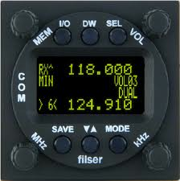
Les fréquences aéronautiques
Les fréquences utilisées pour les communications vocales air / sol sont dans la gamme VHF allant de 117.975 à 137.000 MHz.
Depuis 1er janvier 2014, toute nouvelle installation radio de bord doit répondre aux exigences de l’EASA (Règlement n° UE 1079/2102 du 16/11/2012) et utiliser un espacement entre chaque canal de 8,33 kHz
Ce nouvel espacement permet l’utilisation de 2280 canaux .

Slide 3
RADIOTÉLÉPHONIE
BANDE DE FREQUENCES AERONAUTIQUES
DOCUMENTS ASSOCIES
JAA FORM ONE, EASA FORM ONE
L.S.A
PHRASEOLOGIE
Alphabet international
Transmission des nombres
Principales expressions conventionnelle
Règles générales de communication
Construction du 1er message, clairance, collationnement
Exemple de communication avec un organisme du contrôle
Clôture de communication
Phases d’alerte, Message d’urgence, de détresse
Phases d’alerte et délais de déclenchement
Situations d’urgence, de détresse
PROCEDURES D’INTEGRATION
Aérodrome contrôlé
Aérodrome non contrôlé avec AFIS, en auto information

Slide 4
Documents associés
Pour pouvoir utiliser un poste VHF, le pilote doit être titulaire d’une aptitude à la radiotéléphonie en langue française.
Il doit être en possession d’une licence de station d’aéronef (LSA).
La validité d’une LSA est de 6 ans
Pour obtenir une LSA, il faut déposer un dossier à la DSAC constitué par :
Le certificat de conformité de la radio :
le JAA FORM ONE ou l’EASA FORM ONE
Une copie de la carte d’identification de l’ULM à équiper.
Lorsqu’on possède une licence de station, un indicatif d’appel nous est attribué. Il se compose d’une série de 5 lettres :
F (pour la France) puis J (pour les ULM) puis 3 autres lettres.
C’est cet indicatif qui devra être utilisé lors des contacts radio avec les différents organismes de la C.A.
Notes:
BUT : Pour ne pas encombrer la fréquence, il est nécessaire d’employer une phraséologie simple et précise, sans ambiguïté.
Pour éviter les confusions et les problèmes de compréhensions

Slide 5
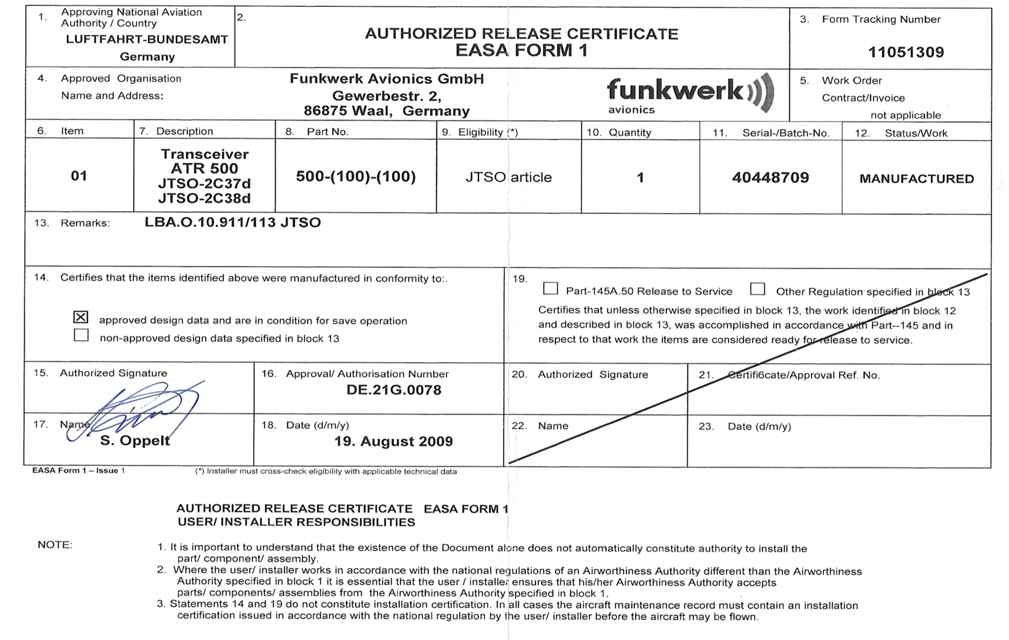
Notes:
BUT : Pour ne pas encombrer la fréquence, il est nécessaire d’employer une phraséologie simple et précise, sans ambiguïté.
Pour éviter les confusions et les problèmes de compréhensions

Slide 6
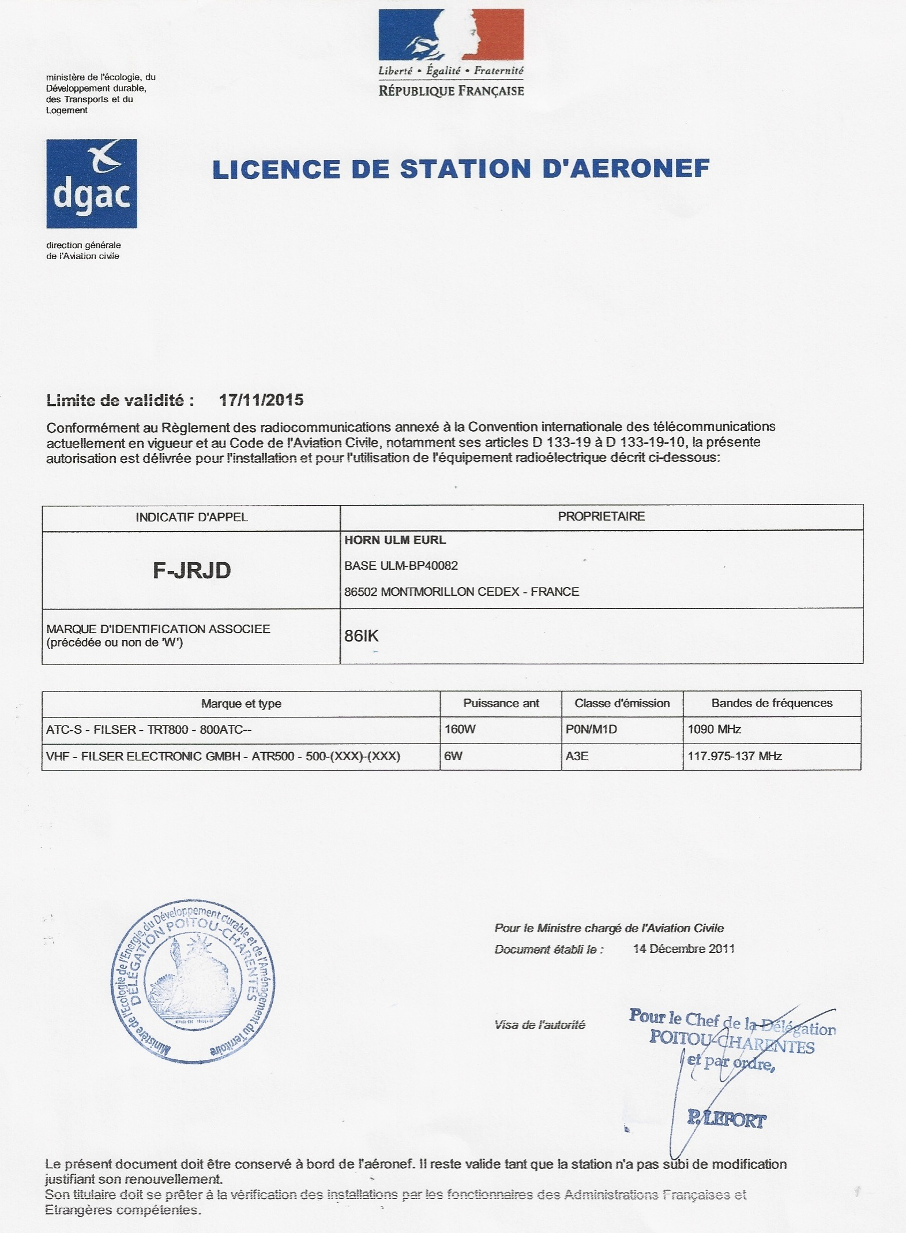
Notes:
BUT : Pour ne pas encombrer la fréquence, il est nécessaire d’employer une phraséologie simple et précise, sans ambiguïté.
Pour éviter les confusions et les problèmes de compréhensions

Slide 7
RADIOTÉLÉPHONIE
BANDE DE FREQUENCES AERONAUTIQUES
DOCUMENTS ASSOCIES
JAA FORM ONE, EASA FORM ONE
L.S.A
PHRASEOLOGIE
Alphabet international
Transmission des nombres
Principales expressions conventionnelle
Règles générales de communication
Construction du 1er message, clairance, collationnement
Exemple de communication avec un organisme du contrôle
Clôture de communication
Phases d’alerte, Message d’urgence, de détresse
Phases d’alerte et délais de déclenchement
Situations d’urgence, de détresse
PROCEDURES D’INTEGRATION
Aérodrome contrôlé
Aérodrome non contrôlé avec AFIS, en auto information

Slide 8
phraséologie
l’alphabet aéronautique international
Alpha | Fox-Trot | Kilo | Papa | Uniform | Zulu
Bravo | Golf | Lima | Quebec | Victor
Charlie | Hotel | Mike | Romeo | Whiskey
Delta | India | November | Sierra | X-ray
Echo | Juliett | Oscar | Tango | Yankee
Notes:
BUT : Pour ne pas encombrer la fréquence, il est nécessaire d’employer une phraséologie simple et précise, sans ambiguïté.
Pour éviter les confusions et les problèmes de compréhensions

Slide 9
phraséologie
Transmission des nombres
Un chiffre s'énonce comme il se prononce, à l'exception du 1 qui se dit « unité ».
Un nombre est transmis soit par l’énonciation de chacun des chiffres le composant, soit comme on l'énonce dans la vie courante s’il n’y a pas d'ambiguïté possible.
Exemple : 1017 se prononcera :
Unité zéro unité sept, ou
Mille dix sept
La virgule se prononce « décimale ».
Elle peut être omise si aucune confusion n'est possible.
Exemple : 123,50 se prononcera :
Unité deux trois décimale cinq, ou
Cent vingt trois cinquante

Slide 10
phraséologie
Expressions conventionnelles

Slide 11
RADIOTÉLÉPHONIE
BANDE DE FREQUENCES AERONAUTIQUES
DOCUMENTS ASSOCIES
JAA FORM ONE, EASA FORM ONE
L.S.A
PHRASEOLOGIE
Alphabet international
Transmission des nombres
Principales expressions conventionnelle
Règles générales de communication
Construction du 1er message, clairance, collationnement
Exemple de communication avec un organisme du contrôle
Clôture de communication
Phases d’alerte, Message d’urgence, de détresse
Phases d’alerte et délais de déclenchement
Situations d’urgence, de détresse
PROCEDURES D’INTEGRATION
Aérodrome contrôlé
Aérodrome non contrôlé avec AFIS, en auto information

Slide 12
Règles de communication
Construction du 1er message
Station appelée de station appelante, bonjour
Suivi des informations suivantes :
Qui je suis ?
D’où je viens ?
Où je vais ?
Où je suis ?
Qu’est-ce que je veux ?
Notes:
Lors du 1er contact avec un organisme de la circulation aérienne, la construction du message se fera en respectant un ordre bien précis

Slide 13
Règles de communication
exemple
« Poitiers tour de F-JABC, bonjour »
« F-BC, réception 4, j’écoute »
« Poitiers de F-BC, ULM multiaxe, 2 personnes à bord,
en provenance de Montmorillon et à destination de vos installations,
à 5 minutes au sud du point Echo, 2000 Ft/QNH 1018,
transpondeur 7000,
pour une clairance de pénétration dans la CTR »
« F-BC, pénétration approuvée, affichez transpondeur 7255 et rappelez verticale Echo »
« Transpondeur 7255, je rappelle verticale Echo, F-BC »

Slide 14
Règles de communication
échelle de lisibilité
5 – Parfaitement lisible
4 – Lisible
3 – Difficilement lisible
2 – Emission hachée
1 – Illisible
Notes:
Indication sur la qualité de la réception de l’appel

Slide 15
Règles de communication
Les codes transpondeurs assignés.
Code d’affichage par défaut : 7000
Acte illicite : 7500
Panne Radio : 7600
Détresse ou d'urgence : 7700

Slide 16
Exemple de communication radio
avec un organisme de contrôle
Au départ d’un aérodrome contrôlé

Slide 17
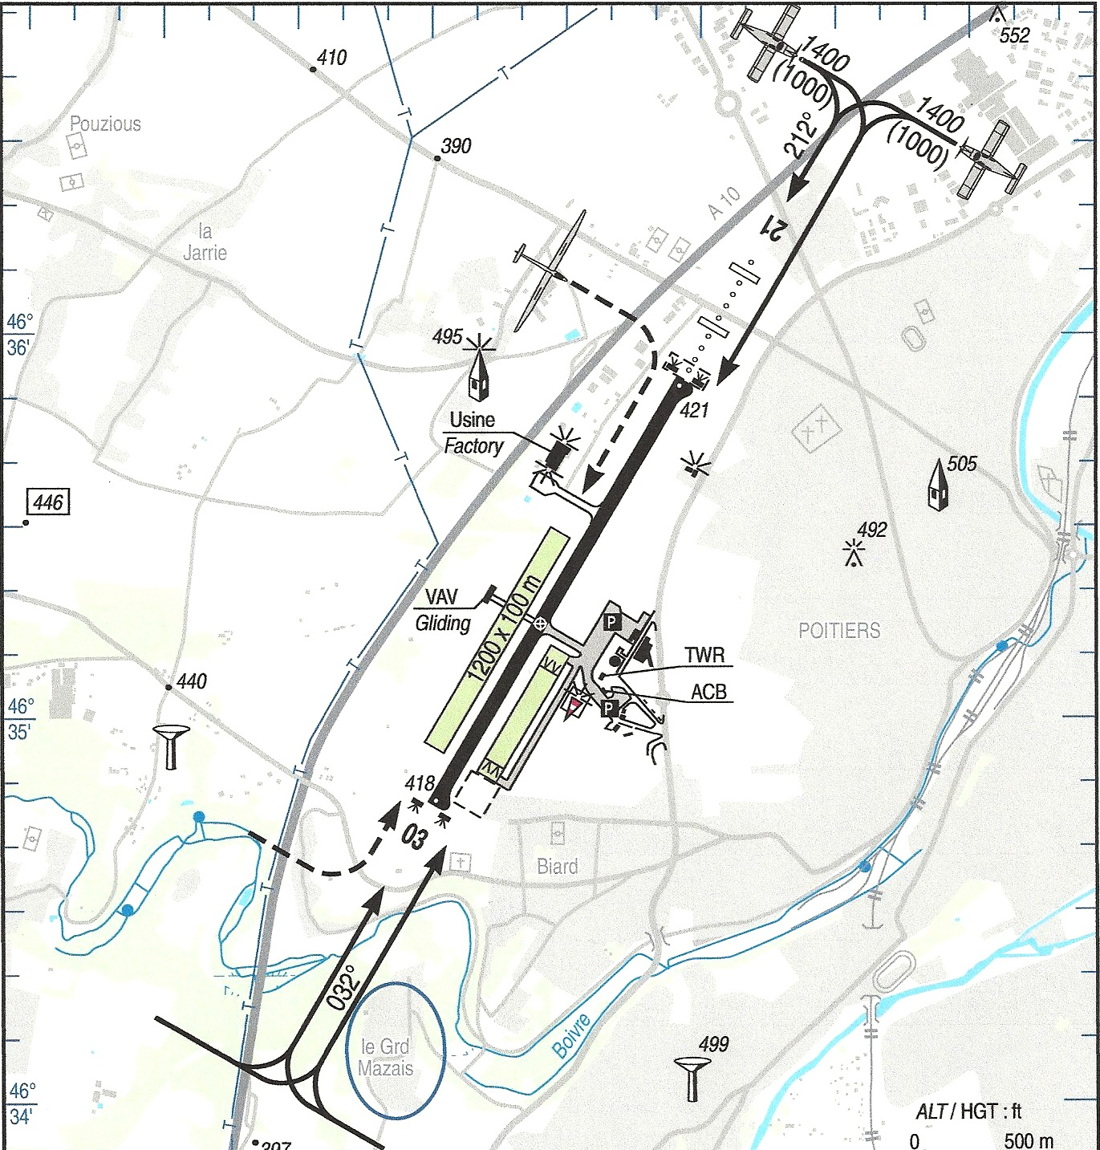
Au parking
F-BC, un ULM multiaxe au parking,
2 personnes à bord,
information delta reçue,
demandons roulage pour un vol à destination de Montmorillon.
Je roule pour le point d’attente 03, transpondeur 7125, rappelle prêt, F-BC.
F-BC, piste 03 en service, roulez point d’attente, transpondeur 7125 et rappelez prêt.
Poitiers tour de F-JABC, bonjour
F-BC, j’écoute

Slide 18
Au point d’attente
F-BC, autorisé au décollage, vent 360°- 8 kt, rappelez verticale Echo.
Je décolle 03 et je rappelle vertical Echo, F-BC.
F-BC, au point d’attente 03, prêt pour alignement et décollage.

Slide 19
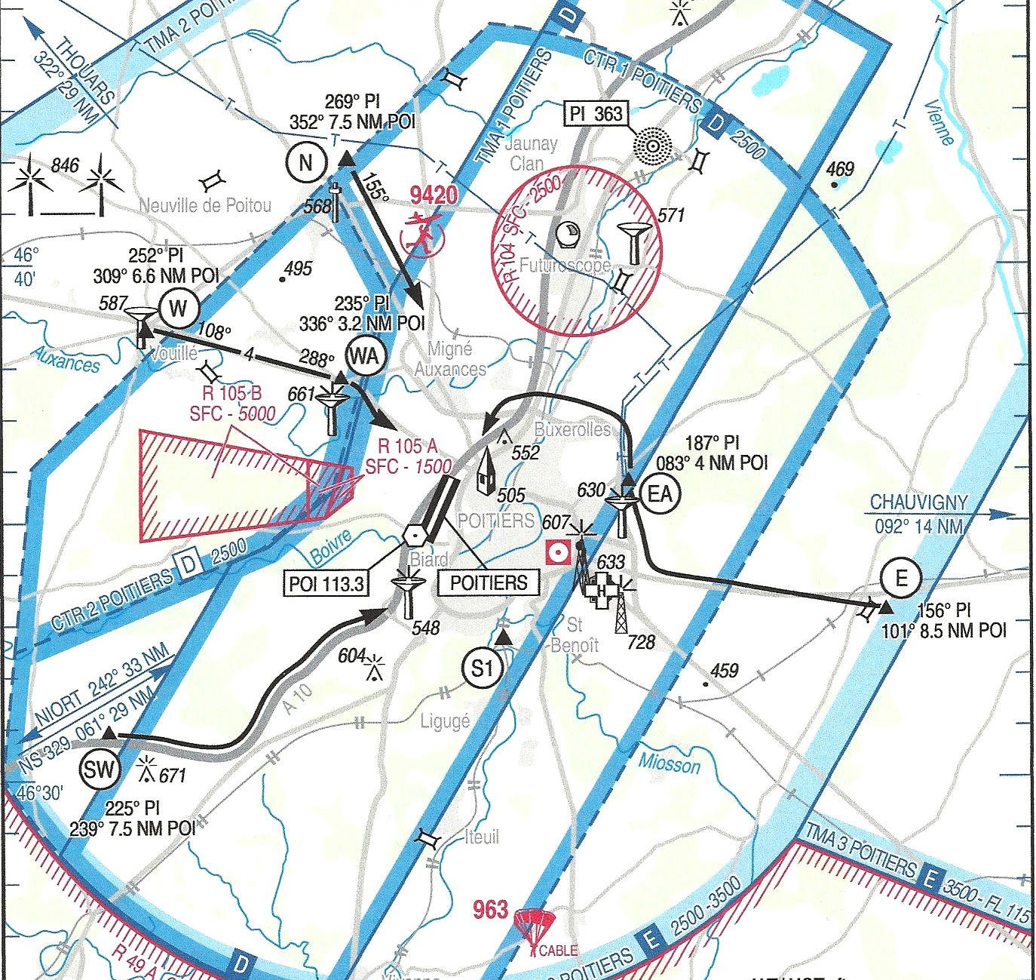
En sortie de circuit
F-BC, transpondeur 7000, vous pouvez quitter la fréquence.
F-BC, Transpondeur 7000, je quitte. Merci et au revoir.
F-BC, vertical point Echo.

Slide 20
Exemple de communication radio
Avec un organisme de contrôle
Pour transiter dans un espace aérien contrôlé

Slide 21
5’ avant l’entrée de zone
F-BC, clairance approuvée, affichez transpondeur 7125 et rappelez vertical Echo.
F-BC, j’écoute
F-BC, ULM multiaxe, 2 personnes à bord, en provenance de Montmorillon et à destination de Thouars, à 5 minutes du point Echo, 2000 Ft/QNH 1018, transpondeur 7000 pour un transit dans votre zone.
Transpondeur 7125, je rappelle vertical Echo, F-BC
Poitiers de F-JABC, bonjour

Slide 22
En entrée de zone
F-BC, pas de trafic connu, rappelez vertical Echo Alpha.
Je rappelle vertical Echo Alpha, F-BC
Poitiers de F-BC, vertical Echo

Slide 23
Au point de clairance limite
F-BC, rappelez vertical Point Novembre.
Poitiers de F-BC, vertical Echo Alpha
Je rappelle vertical Novembre, F-BC

Slide 24
En sortie de zone
F-BC, transpondeur 7000, je quitte la fréquence.
Merci et au revoir.
F-BC, vertical point Novembre
F-BC, transpondeur 7000, vous pouvez quitter. Au revoir.

Slide 25
Règles de communication
Clôture de communication
Ne jamais oublier de demander l’autorisation de quitter la fréquence en fin de communication avec un organisme de la C.A.
Si vous quittez la fréquence d’un contrôleur sans l'en informer, il va s’inquiéter et sans nouvelles dans les délais réglementaires,
il va déclencher les phases d'alerte prévues :
INCERFA, ALERFA et DETRESFA
Attention, tout déclenchement injustifié peut être lourdement sanctionné.

Slide 26
RADIOTÉLÉPHONIE
BANDE DE FREQUENCES AERONAUTIQUES
DOCUMENTS ASSOCIES
JAA FORM ONE, EASA FORM ONE
L.S.A
PHRASEOLOGIE
Alphabet international
Transmission des nombres
Principales expressions conventionnelle
Règles générales de communication
Construction du 1er message, clairance, collationnement
Exemple de communication avec un organisme du contrôle
Clôture de communication
Phases d’alerte, Message d’urgence, de détresse
Phases d’alerte et délais de déclenchement
Situations d’urgence, de détresse
PROCEDURES D’INTEGRATION
Aérodrome contrôlé
Aérodrome non contrôlé avec AFIS, en auto information

Slide 27
Message d’urgence, de détresse
Phases d’alerte
INCERFA
Phase de recherche.
Appel aux organismes de la C.A ayant pu être en contact avec l'aéronef.
Contact avec les gendarmeries locales.
À ce stade, la recherche est uniquement téléphonique. Aucun moyen n'est déployé.

Slide 28
Message d’urgence, de détresse
Phases d’alerte
ALERFA
Après la phase d’incertitude, les tentatives pour entrer en communication avec l’aéronef ou les demandes de renseignements à d’autres sources appropriées n’ont apporté aucune information sur l’aéronef.
Ou,
L’aéronef qui a reçu l’autorisation n’atterrit pas dans les cinq minutes qui suivent l’heure prévue d’atterrissage et il n’a pas été établi de nouvelle communication avec l’aéronef.
Ou,
Les renseignements reçus indiquent que le fonctionnement de l’aéronef est compromis.
Ou,
On croit qu’un aéronef est l’objet d’une intervention illicite.

Slide 29
Message d’urgence, de détresse
Phases d’alerte
DETRESFA
Après la phase d’alerte, l’échec de nouvelles tentatives pour entrer en communication avec l’aéronef et de nouvelles demandes de renseignements indiquent que l’aéronef est probablement en détresse.
Ou,
On estime que l’aéronef doit avoir épuisé son combustible.
Ou,
Les renseignements reçus indiquent que le fonctionnement de l’aéronef est compromis au point qu’un atterrissage forcé est probable.
Ou,
On a été informé ou qu’il est à peu près certain que l’aéronef a effectué un atterrissage forcé ou est sur le point de le faire.

Slide 30
Délais maximum de déclenchement des phases d’urgence
 | INCERFA | ALERFA | DETRESFA
Signal de détresse Mayday - SOS - 7700 |  |  | H + 5
Signal d’urgence Panne - RBDA |  | H + 5 | Selon les circonstances
Intervention illicite 7500 |  | H + 5 | Selon les circonstances
Perte de contact radio, si obligatoire et radar |  | H + 5 | H + 10
Absence de contact radio en approche et dans la circulation d’aérodrome |  | H + 5 | H + 10
Absence de contact radio en sortie de la circulation d’aérodrome | H + 10 | H + 20 | H + 30
Pour tous les vols
Pour tous les vols

Slide 31
Délais maximum de déclenchement des phases d’urgence
 | INCERFA | ALERFA | DETRESFA
Absence de contrôle Radio | H + 10 | H + 20 | H + 30
Vols contrôlés
Vols contrôlés
 |  | INCERFA | ALERFA | DETRESFA
Avec FPL | Absence de contact radio si obligatoire | H + 30 | H + 60 | H + 90
 | Retard à l’arrivée | H + 30 | H + 60 | H + 90
Sans FPL |  | Selon les circonstances
Vols non contrôlés
Vols non contrôlés

Slide 32
Message d’urgence, de détresse
Message d’urgence
Vous êtes en situation d’urgence si des difficultés vous contraignent à atterrir sans pour autant nécessiter de secours immédiat.
Le terme utilisé pour transmettre un message d'urgence à un organisme de la circulation aérienne est :
pan pan pan
suivi des éléments suivant :
Le nom de la station appelée,
L'indicatif d'appel,
La nature de l’urgence,
La position, l’altitude et le cap,
Les intentions du commandant de bord,
Tous autres renseignements utiles.

Slide 33
Message d’urgence, de détresse
Message de détresse
Vous êtes en situation de détresse lorsque vous êtes sous la menace d’un danger grave et imminent et qu’un secours immédiat est nécessaire. L’émission d’un tel message oblige les autres utilisateurs de la fréquence à garder le silence radio.
Le terme utilisé pour transmettre un message d'urgence à un organisme est :
mayday mayday mayday
puis dans la mesure du possible :
Le nom de la station appelée,
L'indicatif d'appel,
La nature du cas de détresse,
La position, l’altitude et le cap,
Les intentions du commandant de bord.

Slide 34
Message d’urgence, de détresse
Message de détresse
Un message de détresse peut être transmis de différentes façons :
Si vous êtes déjà en contact avec un organisme de la circulation aérienne, il se chargera d’assurer ce que vous lui demandez.
Si vous n’êtes pas en contact avec un organisme de la circulation aérienne, lancez votre message de détresse sur la fréquence 121.500 Mhz.
Si vous avez un transpondeur à bord, affichez le code de détresse 7700.
Si vous avez une radiobalise de détresse à bord, déclenchez là.

Slide 35
RADIOTÉLÉPHONIE
BANDE DE FREQUENCES AERONAUTIQUES
DOCUMENTS ASSOCIES
JAA FORM ONE, EASA FORM ONE
L.S.A
PHRASEOLOGIE
Alphabet international
Transmission des nombres
Principales expressions conventionnelle
Règles générales de communication
Construction du 1er message, clairance, collationnement
Exemple de communication avec un organisme du contrôle
Clôture de communication
Phases d’alerte, Message d’urgence, de détresse
Phases d’alerte et délais de déclenchement
Situations d’urgence, de détresse
PROCEDURES D’INTEGRATION
Aérodrome contrôlé
Aérodrome non contrôlé avec AFIS, en auto information

Slide 36
Procédures d’intégration
Aérodrome contrôlé
Un aérodrome n’est contrôlé que pendant les horaires de fonctionnement de l’organisme chargé du contrôle.
En dehors de ces heures, il est déclassé en classe « G »
Tout aéronef doit obtenir une clairance avant déplacement ou pénétration :
Dans un espace contrôlé,
Sur l’aire de manœuvre,
Sur la piste,
Avant le décollage et l’atterrissage,
Avant l’intégration dans le circuit de piste,
etc.

Slide 37
Procédures d’intégration
Aérodrome contrôlé avec A.T.I.S
L’ATIS (Automatical Terminal Information Service) fait partie intégrante des services de la C.A au bénéfice des aéronefs au départ et à l’arrivée.
Son but est de fournir aux pilotes des renseignements appropriés et réactualisés, sous forme de messages enregistrés et diffusés de manière continue et répétée avec une alternance français/anglais.
Une fréquence radio lui est attribuée. Elle est spécifiée sur la carte VAC de l’aérodrome. Certains ATIS peuvent être également consultés par téléphone.
Lorsqu’un aérodrome est muni d’un ATIS, vous devez prendre les informations fournies avant de contacter le contrôleur.

Slide 38
Exemple de message A.T.I.S
Informez Limoges au premier contact que vous avez reçu l’information Delta.

Slide 39
Procédures d’intégration
Aérodrome non contrôlé avec A.F.I.S
L’AFIS (Aérodrome Flight Information Service) est un technicien de l’aviation civile ou un employé de l’organisme gestionnaire de l’aérodrome.
Il ne rend pas le service de contrôle
Il ne donne pas de clairance.
Il assure les services d’information de vol et d’alerte au bénéfice de la circulation d’aérodrome.
Il fournit les paramètres et peut fournir des informations sur le trafic connu.

Slide 40
Procédures d’intégration
Aérodrome non contrôlé en auto-information
La fréquence air/air
Le pilote émet des messages « en l’air » sur la fréquence attribuée à l’aérodrome.
Il rend compte de toutes les manœuvres qu’il effectue et annonce ses intentions.
La fréquence « Club »
Le pilote émet des messages « en l’air » sur la fréquence 123.50 Mhz.
Il rend compte de toutes les manœuvres qu’il effectue et annonce ses intentions.
Afin d’éviter les confusions, chaque message devra préciser le nom de l’aérodrome où l’aéronef évolue.

